Slide 1
مَركَزُ التَّربِيَّةِ الدّينِيَّة رهبانيّة القلبين الأقدسين
يُقَدِّمُ كِتابَ الأساسيَّ السّابِع

Slide 2
اللِّقاءُ الثّاني عَشَر
”لَقَد قامَ كَما قال“

Slide 5
سَلام المَسيح أَصدِقائي... شو رَح نَعمِل اليَوم؟

Slide 6
نِنتِبِه لَقُوّة القيامَة يَلّي بتِفْعَل بحَياتْنا اليَوميَّة وإنَّو الرّجا بلفّها كِلّها
مِندِلّ عَلى عَلامات القِيامِة مِتل ما إِجِت بالإِنجيل، وعَلى عَلاماتِ القِيامَة بِالكنيسِة اليَوم

Slide 7
أَصدِقائي!
رَح أُطلُب مِنكُن تْجاوْبوا عَ وَرَقَة قِدّامْكُن عَالسّؤال التّالي:
لَيش صُلِب يَسوع؟ ليش مات؟

Slide 8
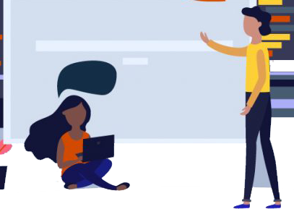
" صُلِبْ يَسوع لأنَّو بَعض رُؤَساء الشَّعب والرُّومان خافوا مِن تَعاليمو وصار بَدُّن إنّو يبَيِّن كِذّاب تَيِخْلَصوا مِنّو ويِمْحوا حَتّى ذِكرَهُ.
بَس وُجود الكنيسِة يَلّي نِحنا أعضاء فيها بيبَيِّن إنّو المَوت ما غَلَب يَسوع وإِنّو يَسوع هُوّي يَلّي غَلَب المَوت وقام مِن بَين الأموات وَبَعدو حَيّ

Slide 9
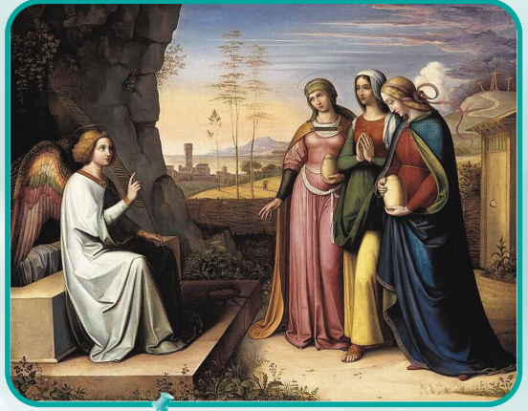
وهَيْدا يَلّي بِتعَبِّر عَنّو هاللوحَة...
المَسيح قام

Slide 10
حَقًّا قام!

Slide 11
وهَلَّق سْمَعوا شو بيخَبِّرْنا ها المَشهَد من الكْتاب المقَدَّس عَن قِيامِة يَسوع

Slide 12
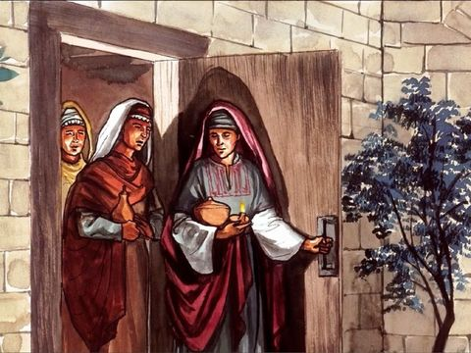
قِيامَة يَسوع
مر 16 / 1-7
ومَرَق السَّبْت، قامِتْ مَرْيَم الْمَجْدَلِيِّي وَمَرْيَم إِمّ يَعْقُوب وَصالُومي، راحو شْتَرو حْنوط، تَ يِجو يحَنْطوه.

Slide 13
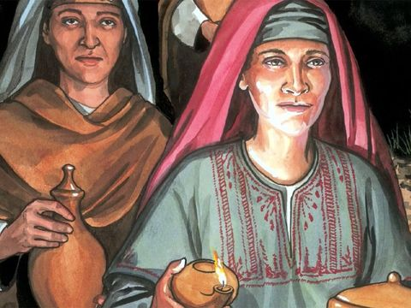
وعَبُكرا بَكّير، أَوّل يَوم من الجُمعا، إِجو عَ القَبر مَع طْلوع الشَّمس، وعَمّ يقولو بَين بَعضُن:
مين بَدّو يدَحْرِجلَنَا الْحَجَر عَنْ بَاب الْقَبر؟

Slide 14
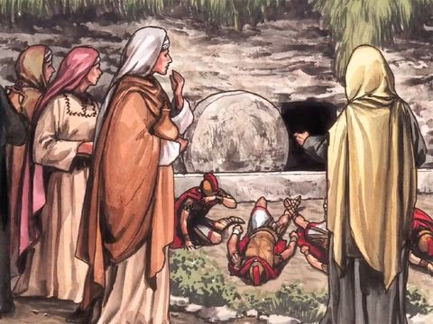
ولَمّأ تطَلّعو شافو الحَجَر مْدَحرَج، وكان كبير كتير.

Slide 15
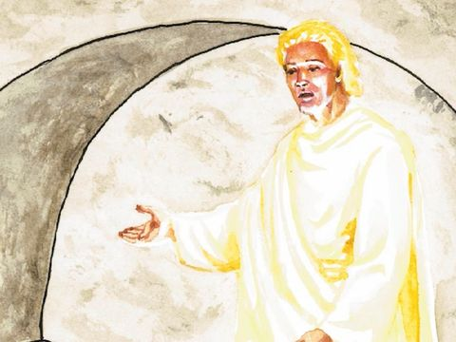
فاتو عَ القَبر شافو شَبّ قاعِد مَيلِة اليَمين،
لابِس توب أبيَض، فخافوا.

Slide 16
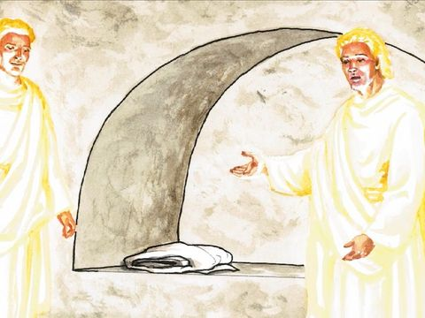
قَلُّن الشّبّ:
ما تخافو، إِنتو عَمّ تفَتشو عَن يَسوع النّاصريّ المَصلوب

Slide 17
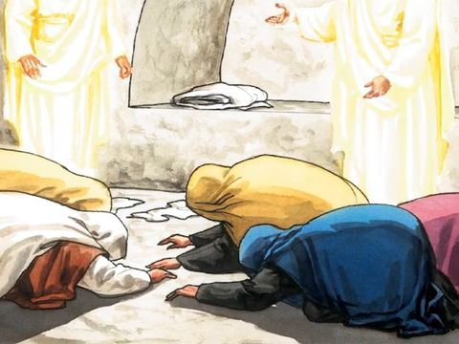
يَسوع مِش هون، قام.
وهادا المَطرَح اللّي كانو حاطّينو فيه.

Slide 18
روحو هَلّق قولوا لَ ْتلاَمِيزو وَلَ بُطْرُس: إِنّو رَح يِسْبَقكُن ع الْجَلِيل. وهَونيك بِتْشوفوه مِتِل مَ قَلكُن.

Slide 19
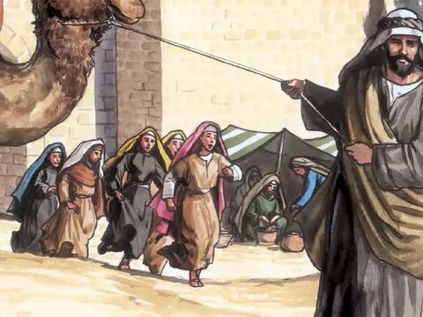
ضَهَروا من القَبر
وَهَرَبْو بَين الدّهشي والخَوف،
بس ما خَبّرو شي
لَ حَدا،
لِأَنّن كانو خايفين.

Slide 20
أَصدقائي!
جَرْبوا هَلّق كَمْلوا الفَراغات بهَالقِصّة المصَوّرَة

Slide 21
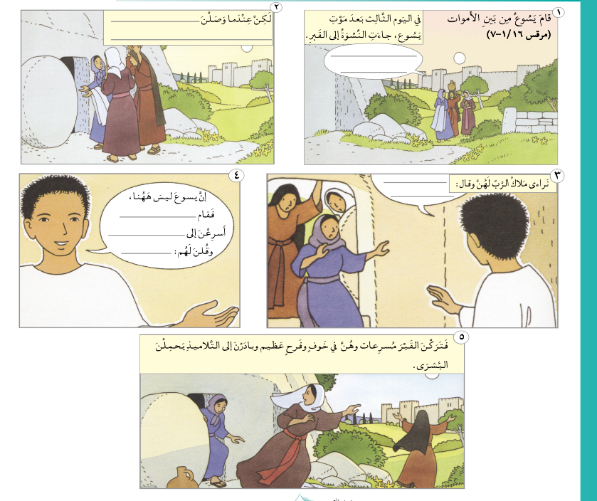

Slide 22
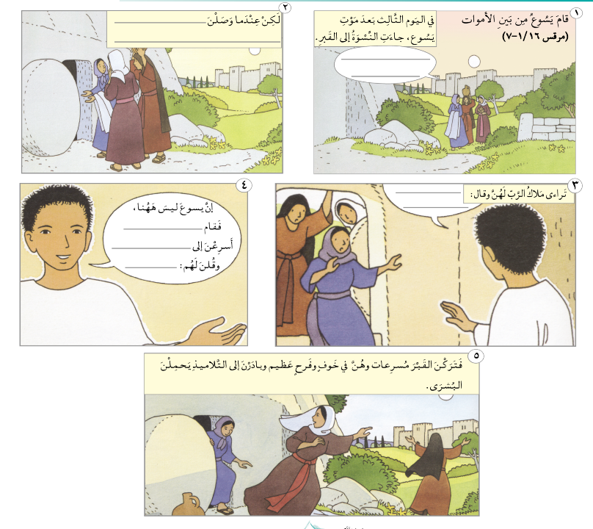
رَأَينَ أَنَّ الحَجَرَ قَد دُحرِج
مَن سَيُدَحرِجُ لَنا الحَجَر؟
أَنتُنَّ تَطلُبْنَ
يَسوعَ المَصْلوب
كَما قالَ
تَلاميذِهِ
سَيسبُقُكم
إلى الجليل

Slide 23
وهَلَّق خَلّونا نِتحاوَر بِهَالأسئِلِة

Slide 25
مِن بَعد هَالحِوار لازِم نِفْهَم إِنّو:

Slide 26
لَقَد ظَهَرَ الرَّبُّ القائِمُ مِن بَينِ الأَمواتِ عِدَّةَ مَرَّاتٍ وقامَ بِأعمالٍ شَبيهَةٍ بِالّتي كانَ يَقومُ بها طَوال حَياتِه، وهَذا ما جَعَلَ التَّلاميذَ الّذينَ أكَلوا وشَرِبوا مَعَهُ بَعد قِيامَتِهِ مِن بَينِ الأمواتِ يَعرِفونَه (رُسُل 10/41)

Slide 27
لقد غَيَّرَتِ القِيامةُ حَياةَ التّلاميذ" كانوا يَظنُّونَ يَسوع مَرذولاً مِن اللَّهِ لأنَّهُ تَرَكَهُ يُصلَب، أمَّا بِالقِيامَةِ فَعَرَفوا أنَّهُ ابنُ اللّه حَقًّا وآمَنوا بهِ وأعلَنوا هَذا الإيمانَ لِلعالَم.

Slide 28
إِنَّ يَسوعَ المَسيح، بِقِيامَتِهِ مِن بَينِ الأَموات، "ظَهَرَتْ بُنوّتُهُ لِلَّه بوُضوح" (رومة 1/14) وعَرَفنا أنَّهُ سَيِّدٌ وَمَسيحٌ وَقائِدٌ ومُخَلِّصٌ دَيَّانٌ وَرَبٌّ لِلأَحياءِ وَالأَمْوات (1 قور 1/30)،
(قولْسي 1/16-18).

Slide 29
وقِيامَةُ المَسيحِ تَجعَلُنا نَستَعِدُّ بِرَجاءٍ إلى الدُّخولِ مَعَهُ في هَذِهِ الحَياةِ الجَديدَة. لِذَلِكَ نَحزَنُ لأَمواتِنا ولَكِن لَيسَ كَسائِرِ النّاسِ الّذينَ لا رَجاءَ لَهُم
(أفسس 4/13).

Slide 30
وَالعَلامَةُ القاطِعَةُ عَلى قيامَةِ المَسيحِ هِيَ وُجودُ الكَنيسَةِ الّتي تَحمِلُ البِشارَةَ إلى العالَمِ لأنَّها جَسَدُ المَسيحِ كَما يَقولُ القِدّيسُ بولُس

Slide 31
إِنَّ القِيامَةَ هِيَ مَوضوعُ البُشرَى السّارَةِ (أَيّ الإنجيل) (رُسُل 2/22-24)، وَهيَ تَمجيدٌ لِلابنِ مِن قِبَلِ الآب.
إنَّها تَضَعُ خَتمَ اللَّهِ على عَمَلِ الفِداء الّذي افتَتَحَهُ التَّجسُّدُ وأكمَلَهُ الصَّليب.
فَهَلْ نَحنُ مُستَعِدُّونَ لِحَملِ هَذهِ البِشارَة كَما حَمَلَتْها النِّسوَةُ وحَمَلَها الرُّسُل؟

Slide 34
ومنِختُم لِقاءْنا اليَوم بِهالصَّلاة

Slide 36
منلتِقي الأُسْبوع القادِم

